Slide 1
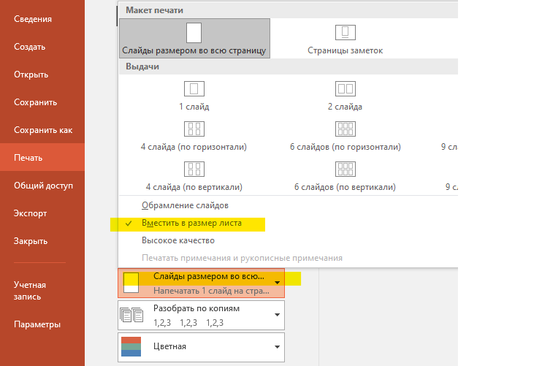

Уважаемые коллеги!
Вся текстовая информация на слайдах доступна для редактирования;
Шаблоны на 2,3,4,5 слайдах для РУМО;
Шаблоны на 6,7,8,9 слайдах для СЕКЦИЙ;
Варианты печати:
4.1. - распечатать слайд (в настройках выбрать «вместить в размер листа»)
4.2. - сохранить в pdf-файле и перейти к его печати.

Slide 2

Совет директоров профессиональных образовательных организаций Пермского края
Государственное бюджетное профессиональное образовательное учреждение «……….»
Региональное учебно-методическое объединение
«………»
Должность,
место работы
Фамилия Имя Отчество
Уважаемая(-ый) Имя Отчество!
Текст письма…
00 месяц 2026 г.
Директор ПОО И.О. Фамилия
Председатель РУМО
«………………» И.О. Фамилия
№ БП-26-02ПППК-01

Slide 3

Совет директоров профессиональных образовательных организаций Пермского края
Государственное бюджетное профессиональное образовательное учреждение «……….»
Региональное учебно-методическое объединение
«………»
вручается
Фамилия Имя Отчество
Текст награждения
00 месяц 2026 г.
Директор ПОО И.О. Фамилия
Председатель РУМО
«………………» И.О. Фамилия
№ Г-26-02ПППК-01

Slide 4

Совет директоров профессиональных образовательных организаций Пермского края
Государственное бюджетное профессиональное образовательное учреждение «……….»
Региональное учебно-методическое объединение
«………»
выдан
Фамилия Имя Отчество
Текст награждения
00 месяц 2026 г.
Директор ПОО И.О. Фамилия
Председатель РУМО
«………………» И.О. Фамилия
№ Д-26-02ПППК-01

Slide 5

Совет директоров профессиональных образовательных организаций Пермского края
Государственное бюджетное профессиональное образовательное учреждение «……….»
Региональное учебно-методическое объединение
«………»
выдан
Фамилия Имя Отчество
Текст награждения
00 месяц 2026 г.
Директор ПОО И.О. Фамилия
Председатель РУМО
«………………» И.О. Фамилия
№ С-26-02ПППК-01

Slide 6
Совет директоров профессиональных образовательных организаций Пермского края
Государственное бюджетное профессиональное образовательное учреждение «……….»
Краевая секция преподавателей учебной дисциплины
«………»
Должность,
место работы
Фамилия Имя Отчество
Уважаемая(-ый) Имя Отчество!
Текст письма…
00 месяц 2026 г.
Директор ПОО И.О. Фамилия
Руководитель секции
«………………» И.О. Фамилия
№ БП-26-02ПППК-01

Slide 7
Совет директоров профессиональных образовательных организаций Пермского края
Государственное бюджетное профессиональное образовательное учреждение «……….»
Краевая секция преподавателей учебной дисциплины
«………»
вручается
Фамилия Имя Отчество
Текст награждения
00 месяц 2026 г.
Директор ПОО И.О. Фамилия
Руководитель секции
«………………» И.О. Фамилия
№ БП-26-02ПППК-01

Slide 8
Совет директоров профессиональных образовательных организаций Пермского края
Государственное бюджетное профессиональное образовательное учреждение «……….»
Краевая секция преподавателей учебной дисциплины
«………»
выдан
Фамилия Имя Отчество
Текст награждения
00 месяц 2026 г.
Директор ПОО И.О. Фамилия
Руководитель секции
«………………» И.О. Фамилия
№ БП-26-02ПППК-01

Slide 9
Совет директоров профессиональных образовательных организаций Пермского края
Государственное бюджетное профессиональное образовательное учреждение «……….»
Краевая секция преподавателей учебной дисциплины
«………»
выдан
Фамилия Имя Отчество
Текст награждения
00 месяц 2026 г.
Директор ПОО И.О. Фамилия
Руководитель секции
«………………» И.О. Фамилия
№ С-26-02ПППК-01

